Slide 1
Dapr VS Code Extension 源码解析
微软开发者事业部“Flexible Friday”项目组
何儒, 黄志坤, 董昱昆

Slide 2
目录
Dapr简介
插件简介
源码解析
调试
组件
应用
问答环节

Slide 3
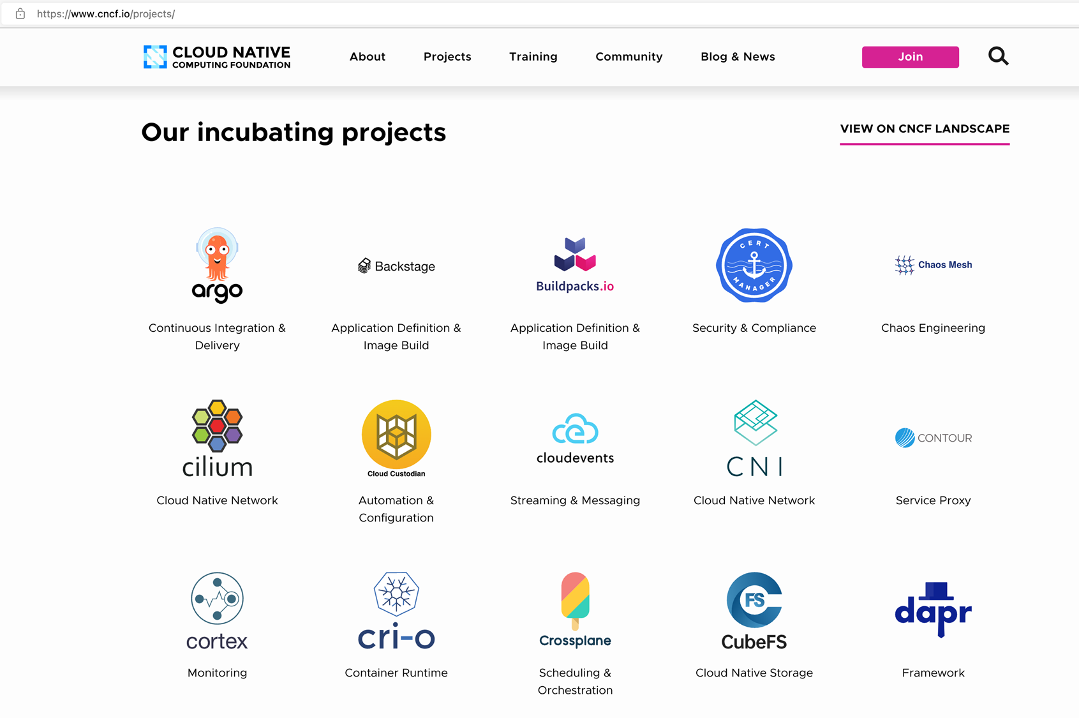


Dapr介绍
CNCF是一个非营利性的开源基金会。
它的使命是为云原生生态系统提供一个稳定、可靠、可持续的平台，支持和推广云原生技术的创新和发展。
CNCF还提供了多个开源项目的管理服务，包括 Kubernetes、Prometheus、Envoy、Jaeger、gRPC 等等。

Slide 4

Distributed Application Runtime
分布式应用运行时
APIs for building portable and reliable microservices

Slide 5
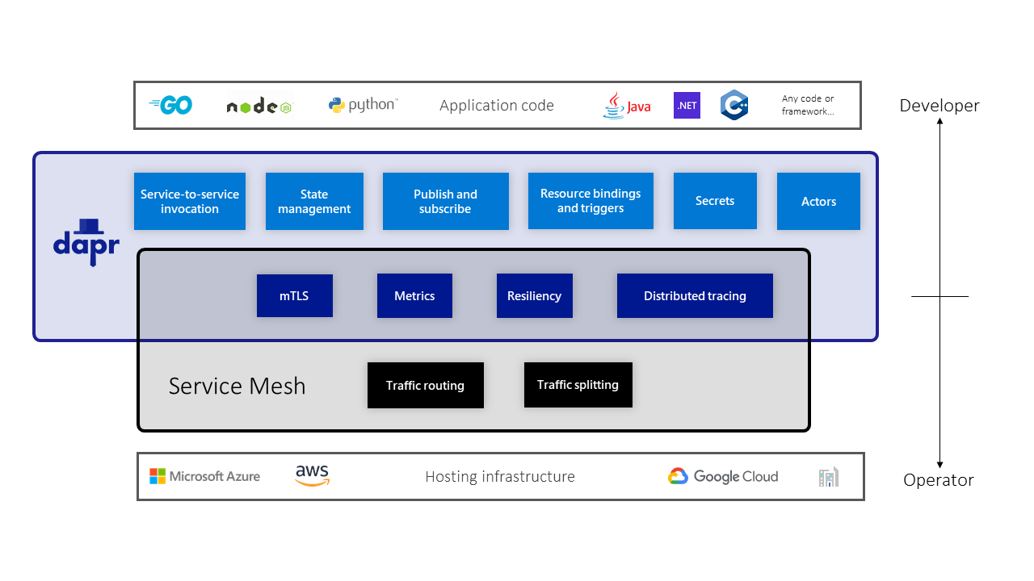

Slide 6

借助Dapr Sidecar，剥离冗余代码
Java APP
Java APP
Sidecar
+
业务逻辑
业务逻辑
Redis
dependencies
将SDK客户端
的功能剥离
dependencies
Kafka
Redis
Dapr JAVA SDK
RocketMQ
kafka
业务进程专注于业务逻辑
Azure CosmosDb
RocketMQ
……
Azure CosmosDb
AWS SQS
SDK中的大部分功能，
拆解为独立进程，
以Sidecar的模式运行
……
所有第三方依赖都被完整 的打包到最终的Java应用中

Slide 7

调试门槛升高
Service A
Service B
Sidecar
Service C
Sidecar
Sidecar

Slide 8
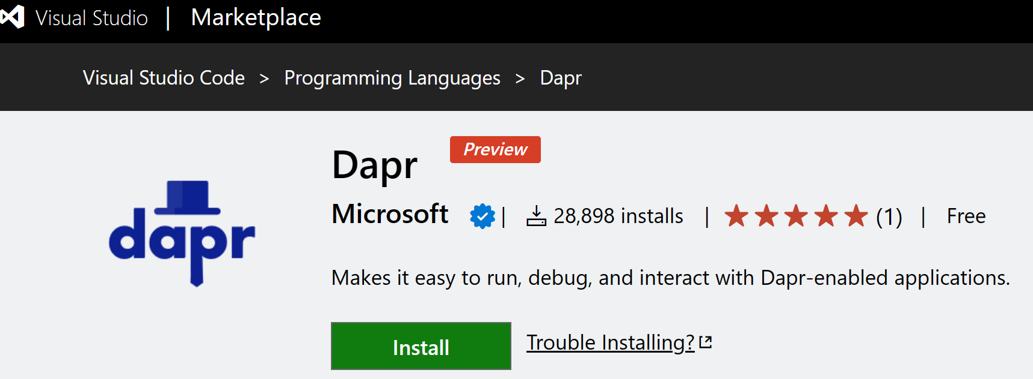
插件简介
Dapr extension 让下面的工作更加容易:
调试Dapr应用
与Dapr应用交互

Slide 9
演示：使用Dapr Extension的体验
原始的Debug体验 vs 带Dapr的Debug体验
Scaffold组件模板
与Dapr微服务的交互

Slide 10
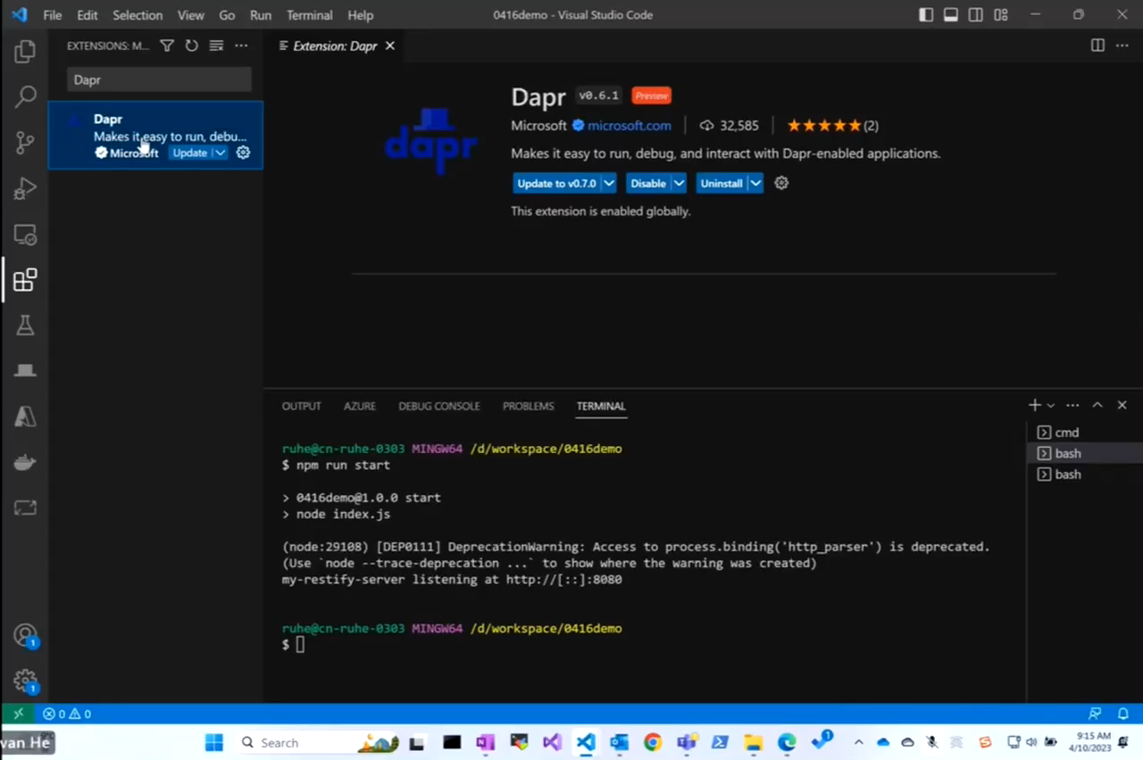

Slide 11
架构设计
VS Code
Register all providers & handlers.
Ex
Ex
Ex
Dapr
Ex
Ex
…
Providers（Code）
Contribution Points（Json）
TaskProvider
contributes.taskDefinitions
TreeDataProvider
contributes.views
CommandHandler
contributes.commands
Notes:
大家好，相信大家刚刚看完演示的视频之后会对dapr extension有更多的了解。那其实刚刚视频就展示了dapr extension的几个核心的功能 分别是 调试 组件 和与 dapr 进行交互 接下来会由我来为大家介绍 dapr vscode extension的架构设计，以及它所提供的调试功能是如何实现的
首先是架构设计， vscode extension的功能是非常强大的，它本身预留了非常丰富的扩展点，只要是在vscode里面能看到能用到的，不管是界面，操作，指令等等，都是可以被extension来扩展的
想要实现一个VScode扩展插件，需要两个部分，一个是在.package.JSON文件中指明你需要扩展的扩展点，也就是这里的contributes points；其次需要在code中对这些扩展点进行实现，也就是左侧这些provider，这和contributes points是一一对应的。
关于我们这个Dapr Extension主要是扩展了三个部分
第一个是task，也就是task provider和 json里面的taskDefinitions，这一部分在调试部分会详细介绍
第二个是UI，也就是这个插件在vscode界面里以什么样的形式体现出来
第三个是command，也就是这个extension提供了哪些command
插件跑起来的时候会先去注册这些provider和handler，并在vscode的环境下运行

Slide 12
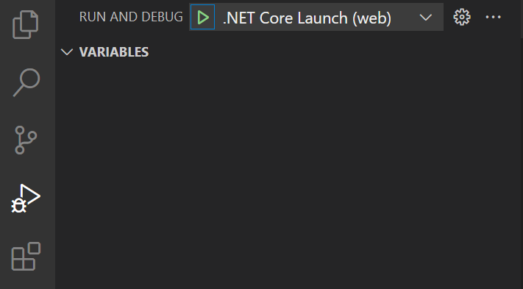
源码解析 – 调试 : 背景
VS Code 配置文件:
launch.json: 定义如何启动调试
tasks.json: 定义和运行任务（例如编译或执行测试）
{
"version": "0.2.0",
"configurations": [
{
"name": ".NET Core Launch (web)",
"type": "coreclr",
"request": "launch",
"preLaunchTask": "build",
"program": "${workspaceFolder}/bin/Debug/net7.0/netcoreapp.dll",
"args": [],
"cwd": "${workspaceFolder}",
"stopAtEntry": false,
"env": {
"ASPNETCORE_ENVIRONMENT": "Development"
}
“”
]
{
"version": "2.0.0",
"tasks": [
{
"label": "build",
"command": "dotnet",
"type": "process",
"args": [
"build",
"${workspaceFolder}/netcoreapp.csproj",
"/property:GenerateFullPaths=true",
"/consoleloggerparameters:NoSummary"
],
"problemMatcher": "$msCompile"
}
]
VS Code Extension可通过taskProvider自定义任务类型和处理任务:
1. 在 package.json中添加 task definition
2. 在代码中创建 TaskProvider
3. 注册TaskProvider
Notes:
在具体开始介绍extension提供的dapr调试功能之前，我会大概提一下两个vscode里和debug相关的两个重要的配置文件，launch.json和tasks.json。那我这里是放了一个.net app的launch.json和tasks.json的例子，那这两个文件都是通过安装vscode 官方的c# extension来自动生成的。Launch.json配置了如何为特定项目或应用启动调试功能，这些配置中包括：要调试的程序，使用的调试器类型，参数和环境变量等等。比如这里的type,指定了调试器类型是coreclr也就是.net core的runtime和request指定了调试的请求类型，如果对调试比较熟悉的话应该会知道调试的请求类型主要是launch和attach两种，那这里是launch。每一个launch.json里面的配置都对应了vscode 里面的一个run and debug中的选项。 Tasks.json指定了如何在vscode中运行任务，例如编译项目或者是执行测试，每一个task里面包含：要运行的命令，任务类型，参数，环境变量等等。除了一些common的任务类型以外，Vscode extension提供了taskprovider api从而让extension可以自定义任务类型和处理任务。此外Launch.json也可以和tasks.json进行整合，如左边的launch.json所示，他设置了一个prelaunchTask=build,而这个build就对应了右边编译的task，这样vscode会在调试之前先运行这个prelaunchtask,就实现了在具体调试一个.net app之前先编译的场景

Slide 13
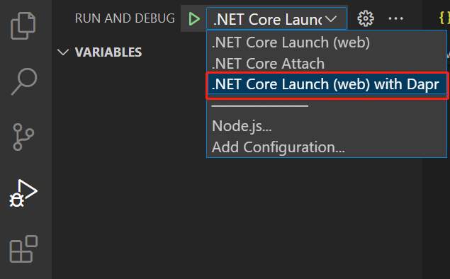
源码解析 – 调试
在 launch.json中生成新的配置:
在 task.json中生成新的任务:
Dapr: Scaffold Dapr tasks:
用户交互
选择调试的配置;
输入 Dapr id;
输入端口;
2. 在tasks.json中生成新的任务
3. 在launch.json中生成新的配置
复制原有的配置;
修改名字;
添加preLaunchTask和
postDebugTask;
"configurations": [
{
"name": ".NET Core Launch (web)",
...
},
+ {
+ "name": ".NET Core Launch (web) with Dapr",
+ "preLaunchTask": "dapr-debug",
+ "postDebugTask": "daprd-down"
+ ...
+ },
]
"tasks": [
{
...
},
+ {
+ "appId": “{appId}",
+ "appPort": {port},
+ "label": "dapr-debug",
+ "type": "dapr",
+ "dependsOn": "build"
+ },
+ {
+ "appId": "app",
+ "label": "daprd-down",
+ "type": "daprd-down"
+ },
]
Notes:
以上是关于这两个配置文件的介绍，介绍他们的原因呢是因为dapr: scaffold dapr tasks这一个command基本上就是在对这两个配置文件进行操作。那这里呢我会介绍这个command的具体细节： 基本上这一command做了三件事情: 第一是和用户的交互，这一步会获取用户选择的debug的配置，dapr id，以及dapr port；获取了之后， extension会在tasks.json中生成两个新的任务；然后extension会在launch.json中生成一个新的debug配置，这个配置是在原配置复制过来的基础上，修改名字，添加prelaucnch task和post debug task得到。

Slide 14
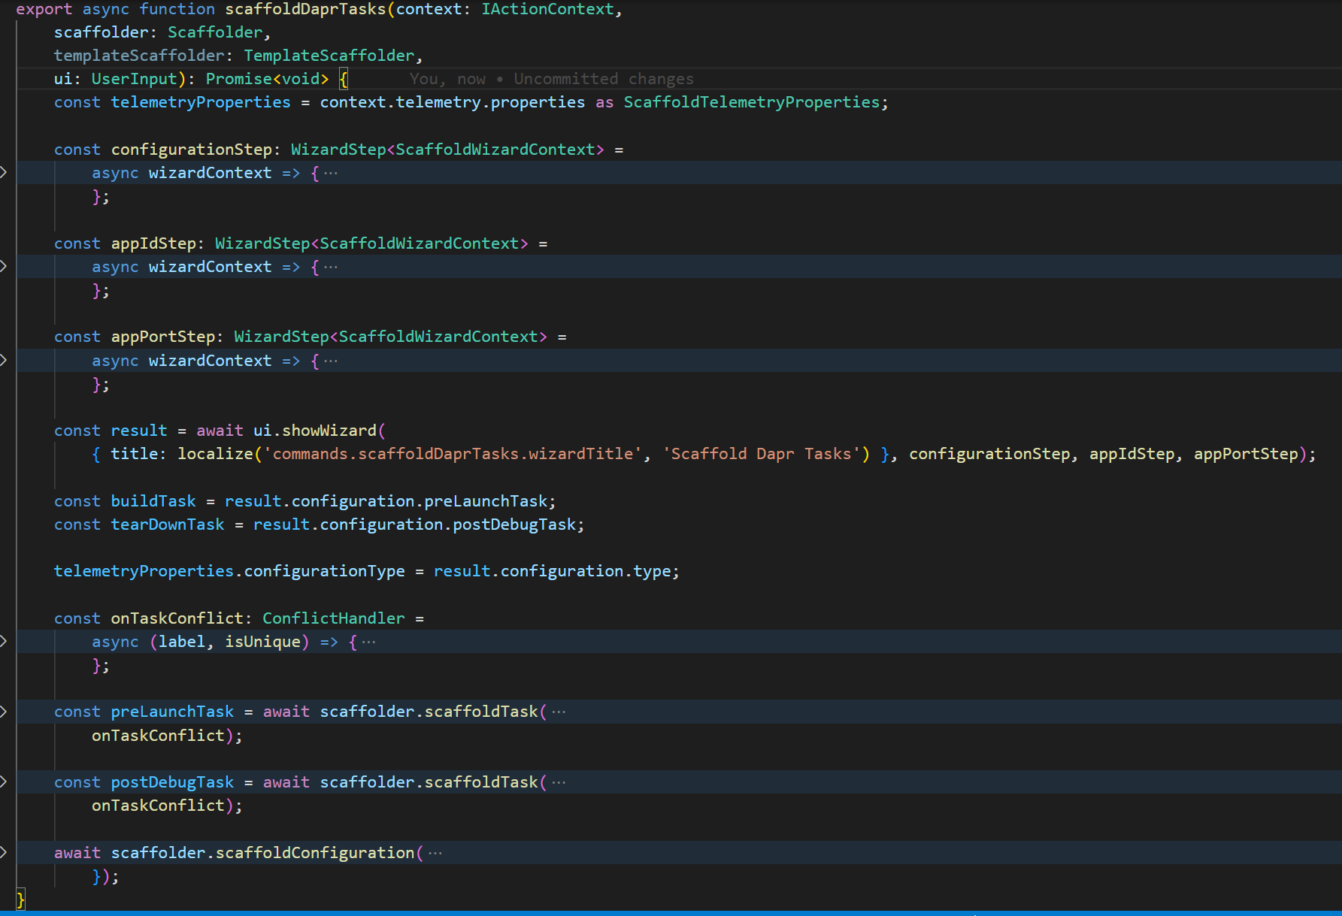
源码解析 – 调试: 具体实现
Dapr: Scaffold Dapr tasks:
用户交互
选择调试的配置;
输入 Dapr id;
输入端口;
2. 在tasks.json中生成新的任务
3. 在launch.json中生成新的配置
复制原有的配置;
修改名字;
添加preLaunchTask和
postDebugTask;
1. 用户交互
2. 生成任务
3. 生成调试配置
Notes:
接下来我们来看extension中的代码是具体怎么实现这些功能的，首先是scaffold Dapr tasks这个方法，这个方法比较长，但总的来说可以分为三部分，和之前的slide是完全对应的。第一部分包含 configuration step, app id step, app port step,分别让用户选择配置, 输入app id 和app port；第二部分是在tasks.json生成两个新任务，第三步是生成新的配置。

Slide 15
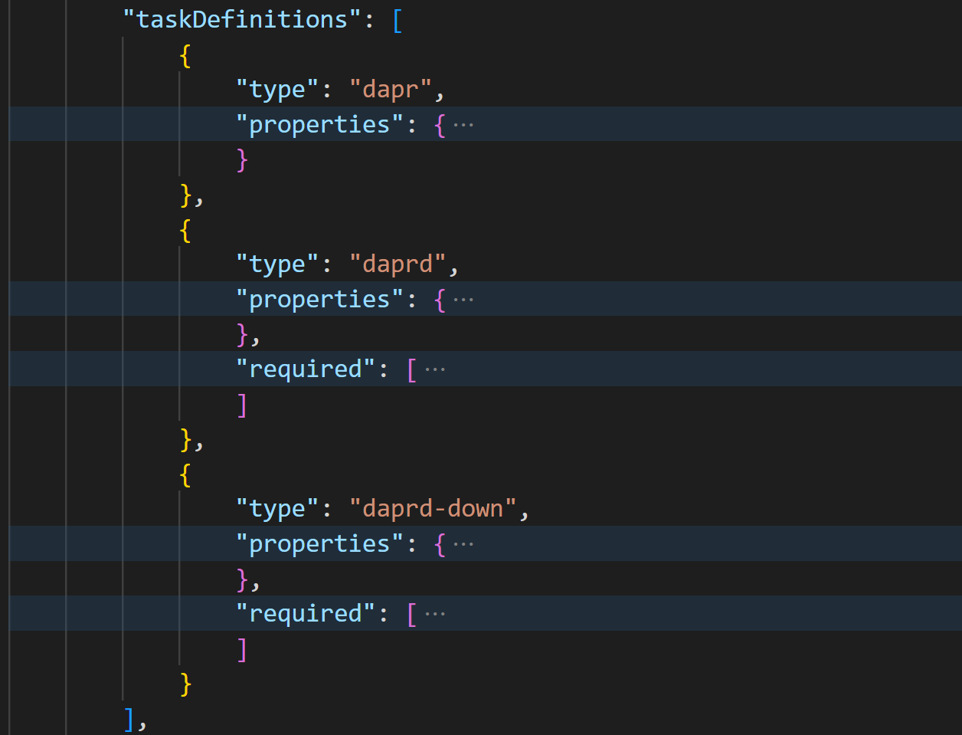
源码解析 – 调试: 自定义Task
在 package.json中添加 task definition:
注册TaskProvider:
Notes:
Vscode dapr extension除了负责生成这些task之外，它也要负责这些task的运行，那这个时候就涉及到我们刚刚提到的用extension的taskprovider去自定义task了。刚刚我们讲到vscode extension要自定义task所需要做的三件事情。那对于dapr vscode extension也是一样的，大家可以看下这里的code snippet，可以看到它是在package.json中 然后在extension代码里面register。那这个就对应了我们刚刚说的第一步和第三步。那第二步是实现task provider，这个我们接下来来具体看下

Slide 16
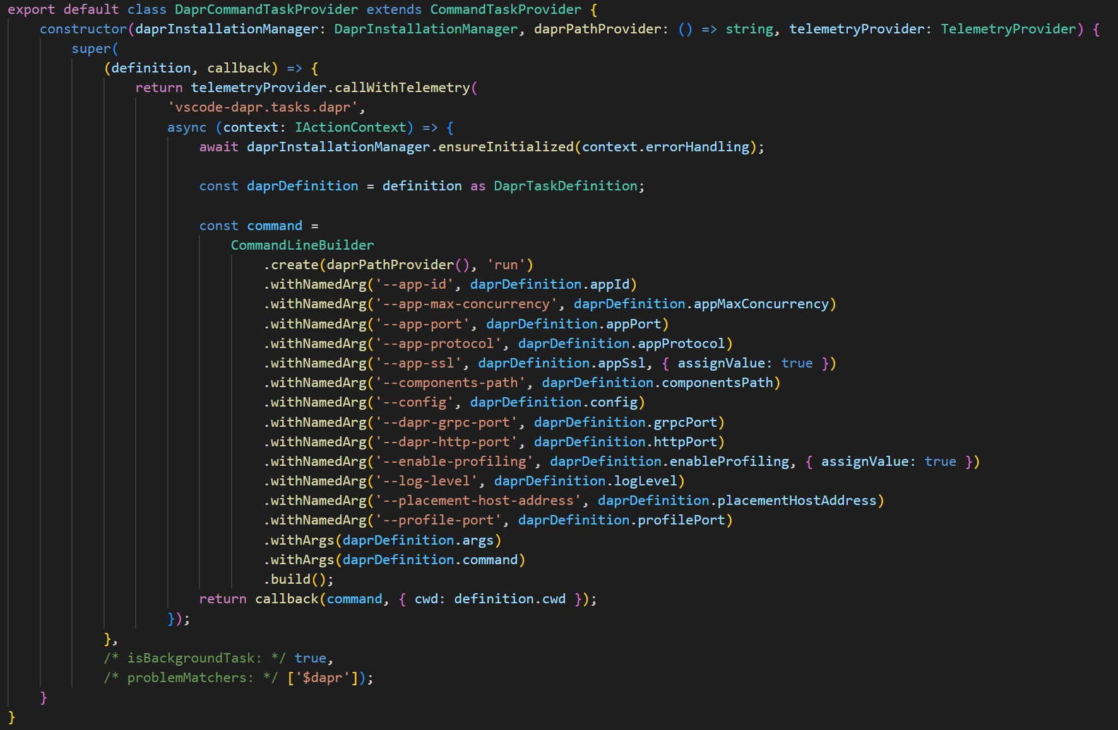
源码解析 – 调试: TaskProvider具体实现
DaprCommandTaskProvider:
"tasks": [
+ {
+ "appId": “{appId}",
+ "appPort": {port},
+ "label": "dapr-debug",
+ "type": "dapr",
+ "dependsOn": "build"
+ },
]
“Dapr run –app-id {appId} –app-port {port}”
Notes:
第一个是daprCommandTaskProvider，它是用来运行type为”dapr”的task的，通过commandLineBuilder将tasks里面的properties转化成了一个dapr run的command并运行。也就是右边所展示的效果

Slide 17
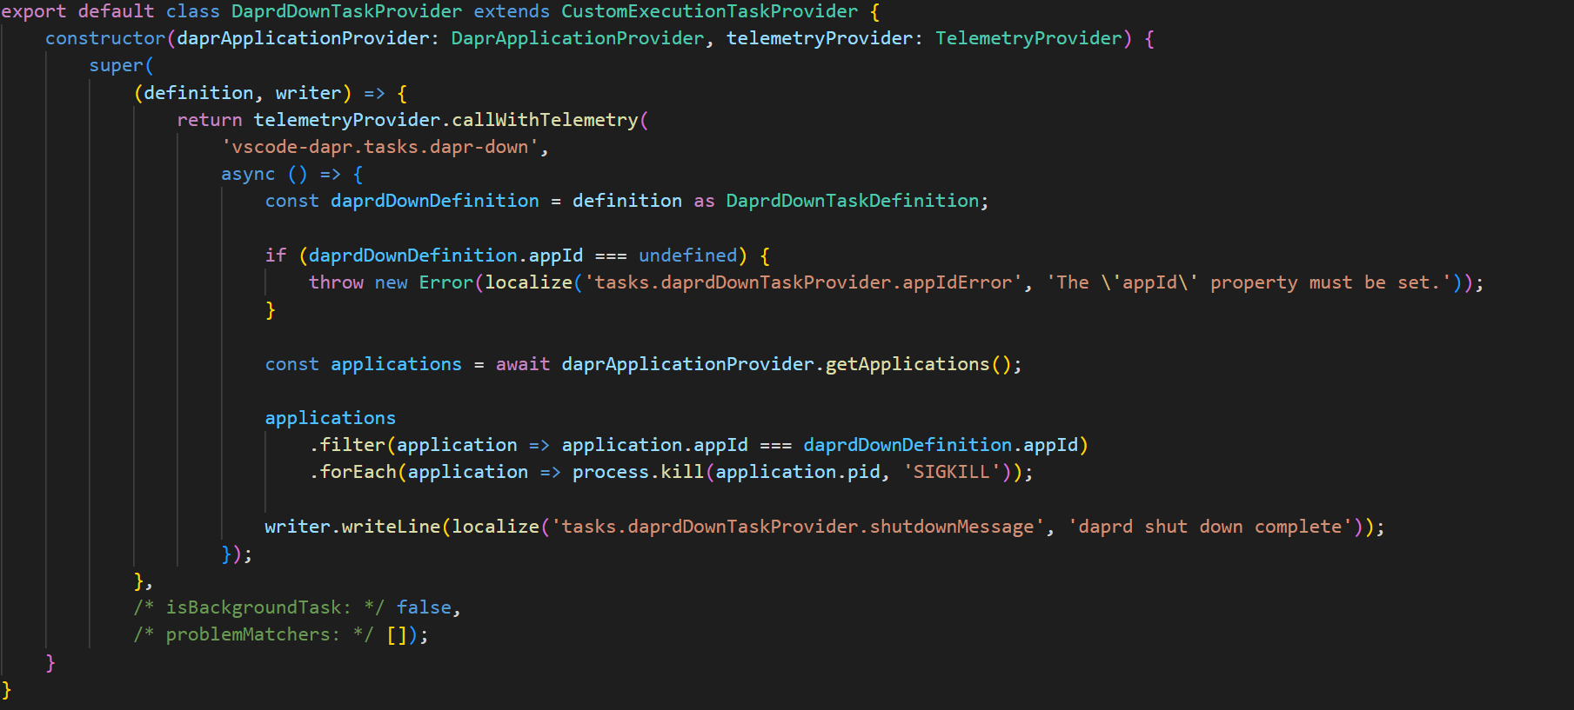
源码解析 – 调试: TaskProvider具体实现
DaprdDownTaskProvider:
"tasks": [
+ {
+ "appId": "app",
+ "label": "daprd-down",
+ "type": "daprd-down"
+ },
]
通过appId找到进程id 杀死进程
Notes:
对于这个daprdDownTaskProvider，它是用来运行 type为daprd-down这个task的，可以看到它是通过daprApplicationProvider获得所有dapr application,然后通过appid进行filter,在获得对应的app pid之后，调用process.kill杀死这个进程。

Slide 18
源码解析 – 调试
以调试模式运行.NET app
"configurations": [
{
"name": ".NET Core Launch (web)",
...
},
+ {
+ "name": ".NET Core Launch (web) with Dapr",
+ "preLaunchTask": "dapr-debug",
+ "postDebugTask": "daprd-down"
+ ...
+ },
]
通过Dapr run 起一个不含app的sidecar
以调试模式运行.NET app
Debug结束时: 杀死app进程
Notes:
最后再来总结一下通过dapr scaffold tasks生成的配置和原本的配置的差异，以及做的事情的差别。这里呢还是以.net app为例。也就是图中所示的这两个配置。除了名字不同之外，新生成的配置比原来的多prelaunchtask和postdebugtask。原本的配置作用就是以调试模式运行.net app。 对于新的配置来说，由于多的2个tasks的存在，当运行新的配置时，会先运行prelaunchtask，也就是通过dapr run 起一个不含app的sidecar, 然后以调试模式运行这个.net app，最终在debug结束时运行postdebugtask杀死dapr app对应的进程。那这样的话就完成了对一个dapr app调试的life cycle，以上就是关于extension调试部分的介绍，接下来的组件和与dapr 应用交互的部分会请ivan来进行介绍，谢谢

Slide 19
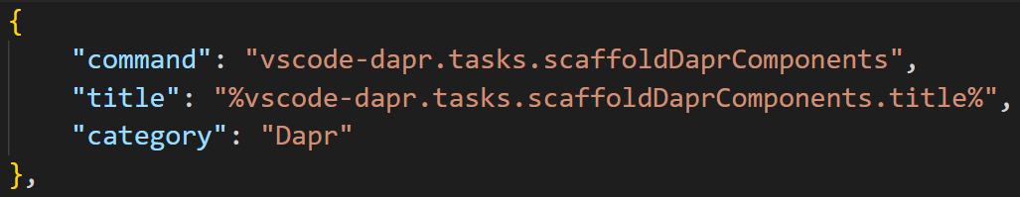
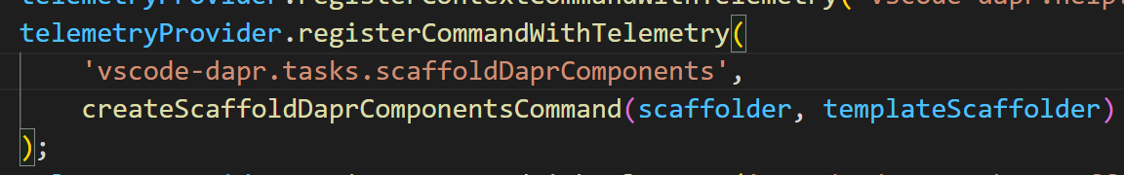
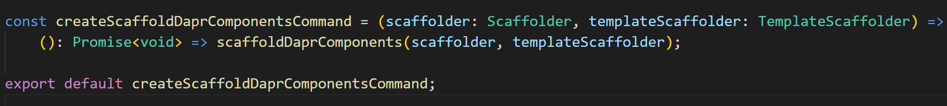
源码解析 – 组件：如何扩展Command
package.json
extension.ts
scaffoldDaprComponents.ts
Notes:
介绍一下components：Building blocks, YAMLs, 可插拔、可扩展、with ease
呼应一下demo
介绍一下代码逻辑 (VS Code 可扩展逻辑)

Slide 20
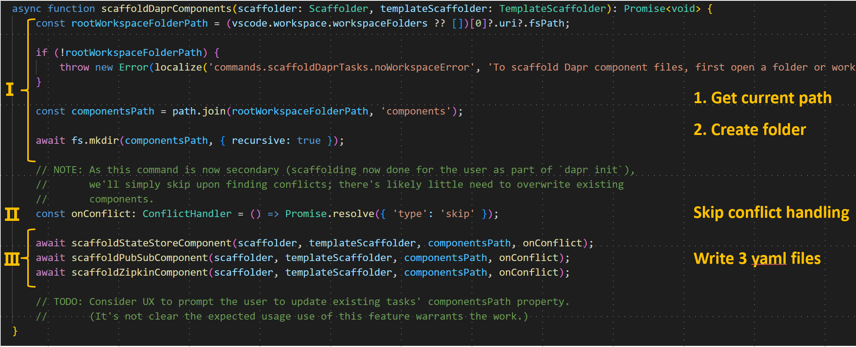
源码解析 – 组件：具体实现
Notes:
介绍一下components：Building blocks, YAMLs, 可插拔、可扩展、with ease
呼应一下demo
介绍一下代码逻辑 (VS Code 可扩展逻辑)

Slide 21
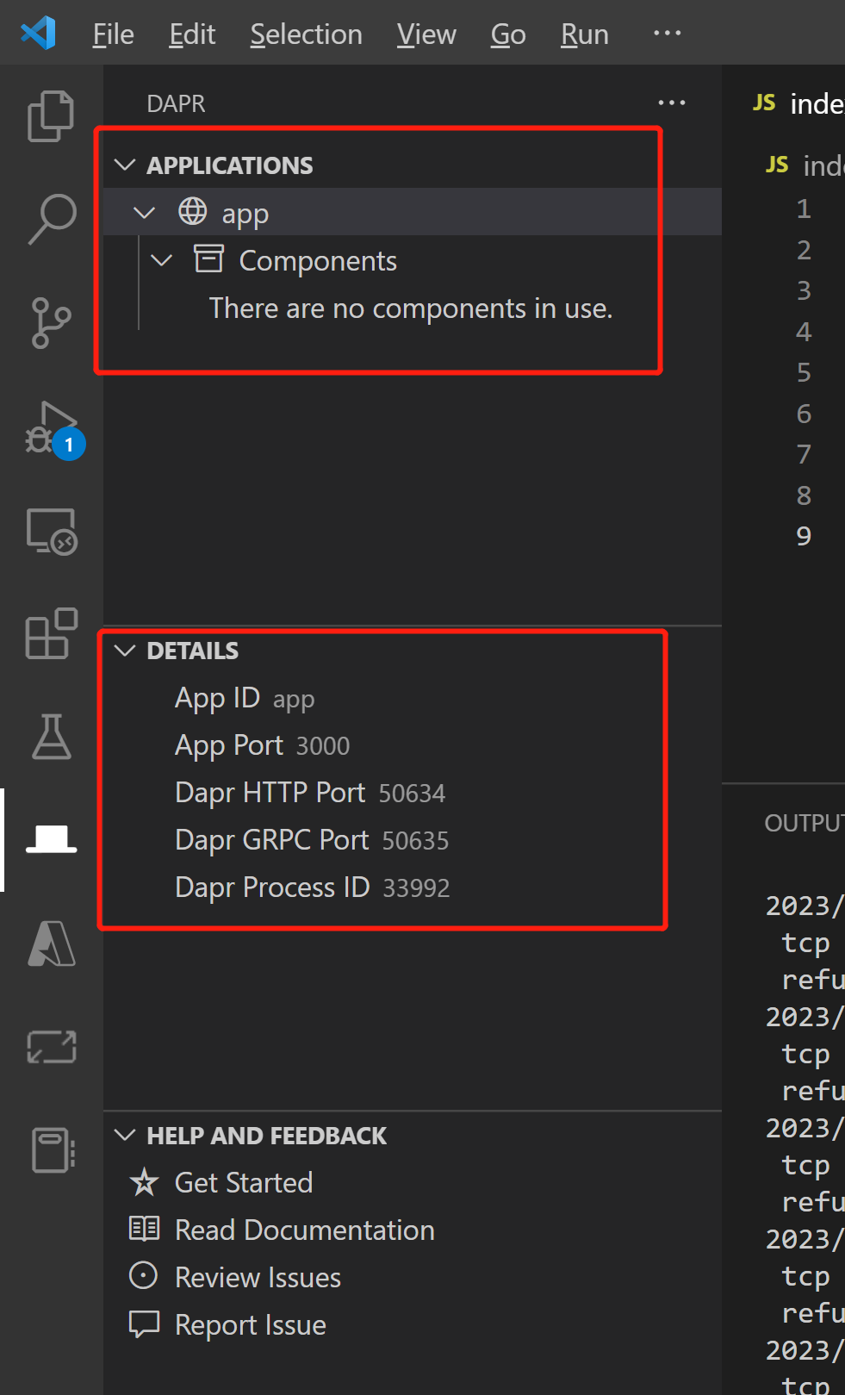
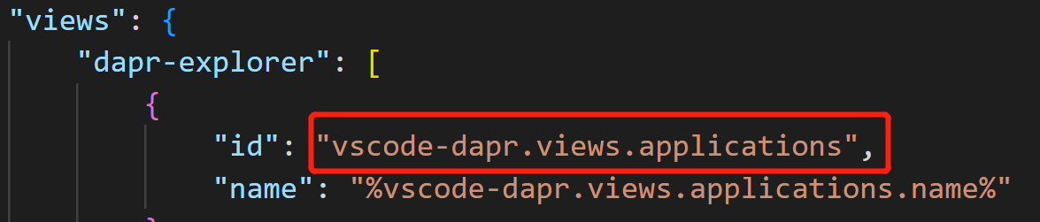
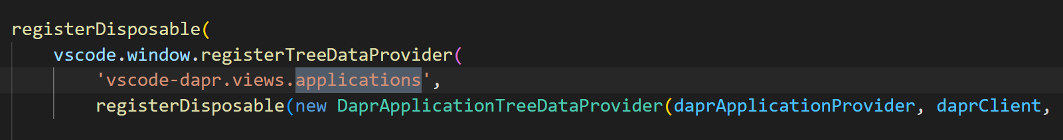
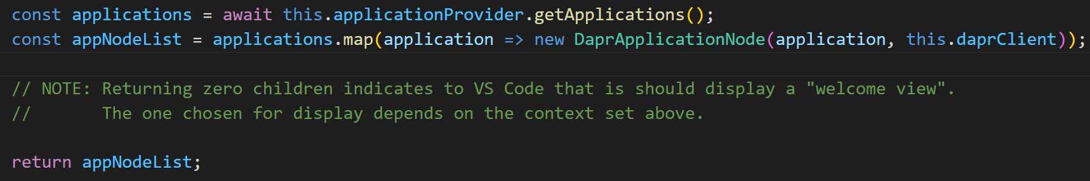
源码解析 – 查看应用：如何扩展TreeView
package.json
extension.ts
daprApplicationTreeDataProvider.ts
Notes:
Side panel
Self-hosted Processes
介绍一下Code（VS Code可扩展的方式）

Slide 22
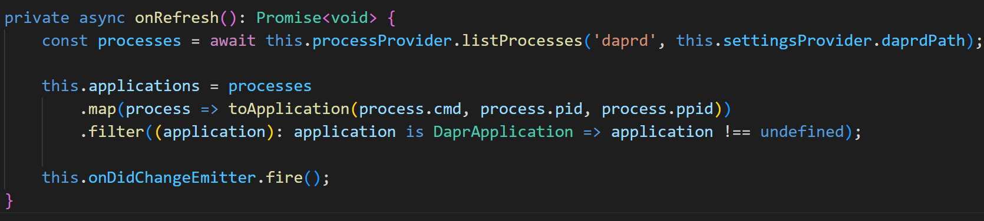
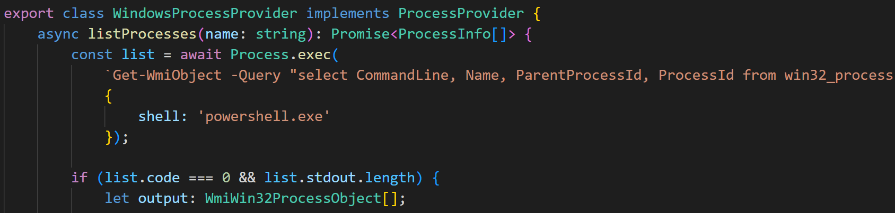
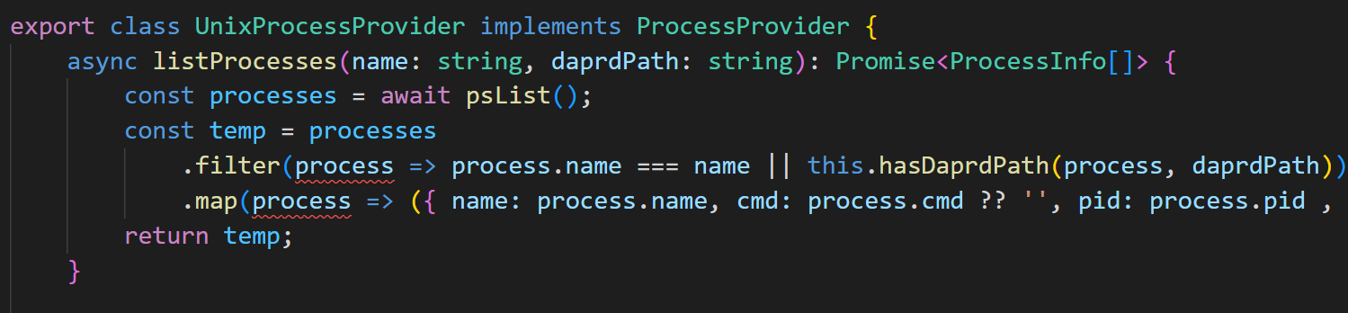
源码解析 – 查看应用：具体实现
ProcessBasedDaprApplicationProvider：
ProcessProvider
- listProcesses()
UnixProcessProvider
- listProcesses()
WindowsProcessProvider
- listProcesses()
Notes:
Side panel
Self-hosted Processes
介绍一下Code（VS Code可扩展的方式）

Slide 23
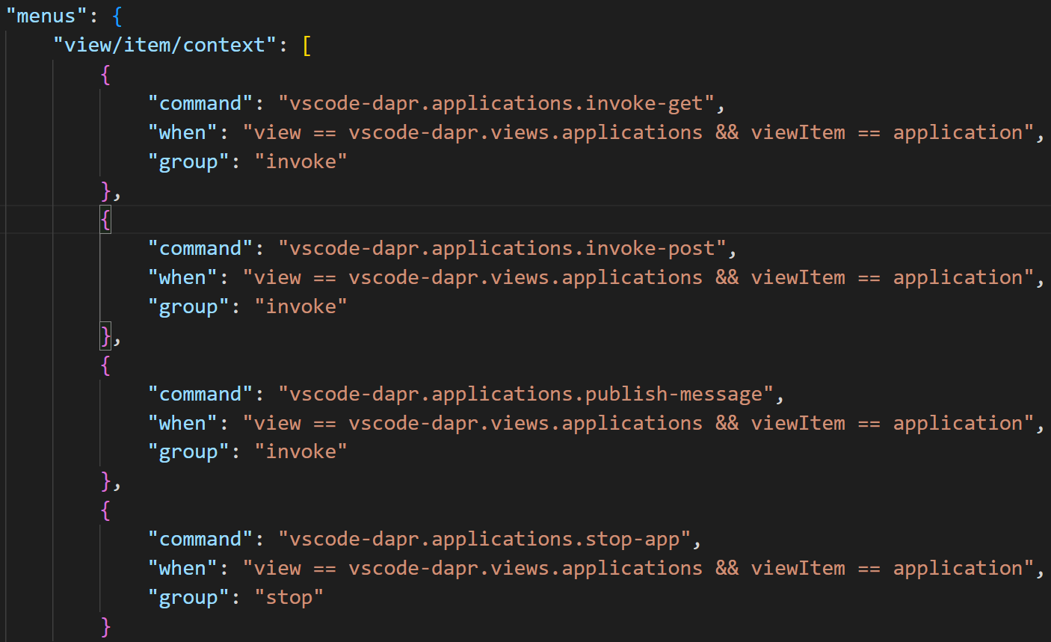
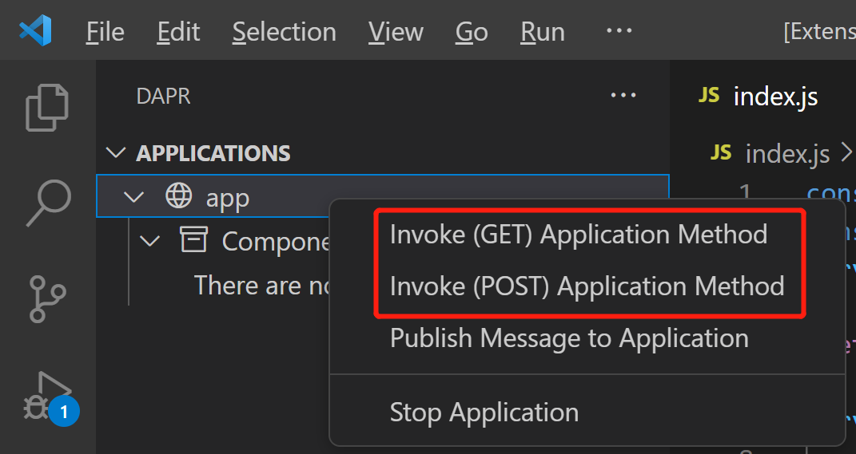
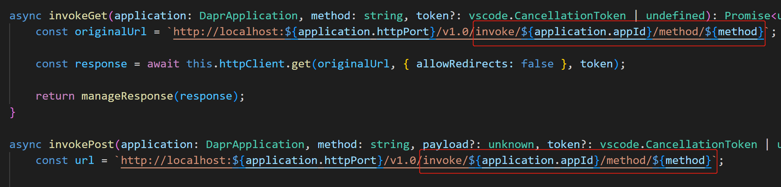
源码解析 – 调用应用
Notes:
服务调用
介绍UI
介绍Code的内部逻辑

Slide 24
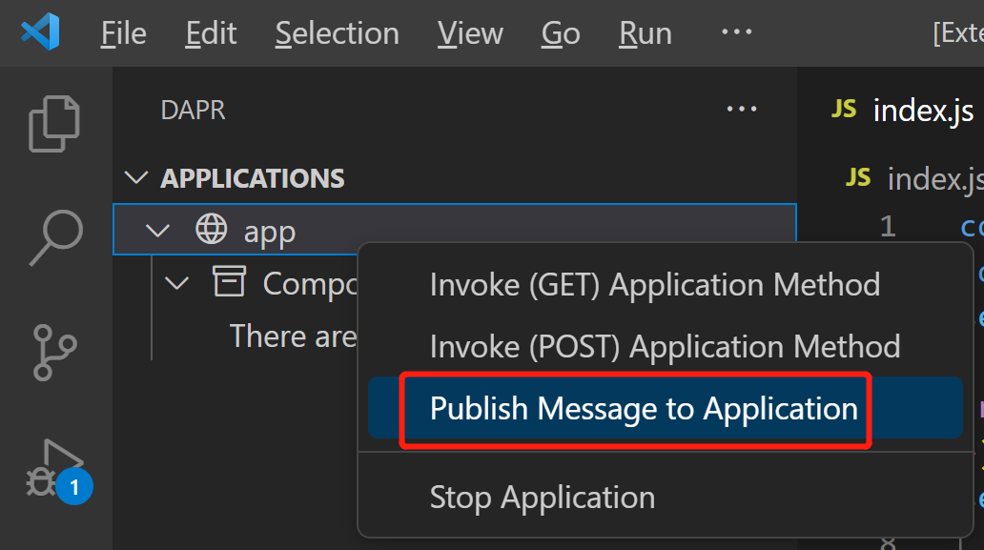
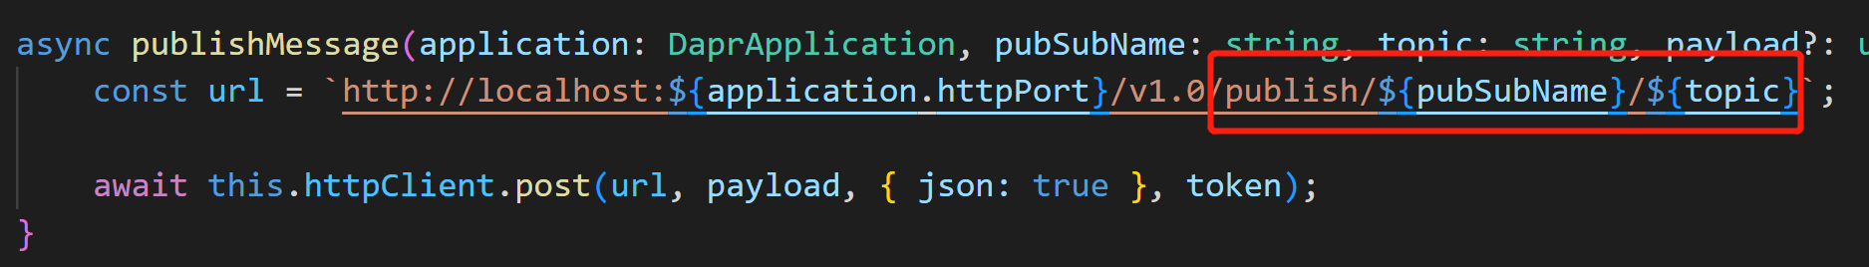
源码解析 – 发布消息
Notes:
介绍pubsub
介绍UI
介绍代码逻辑

Slide 25
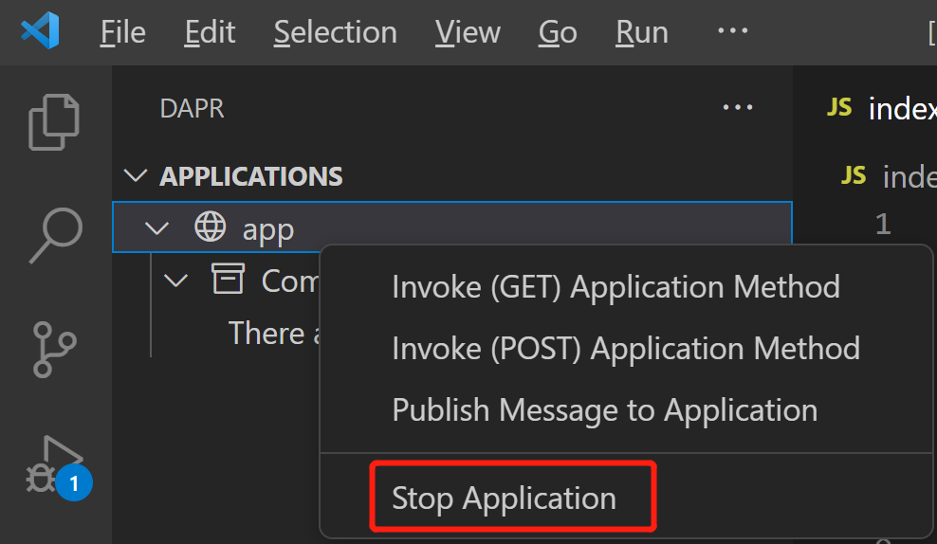
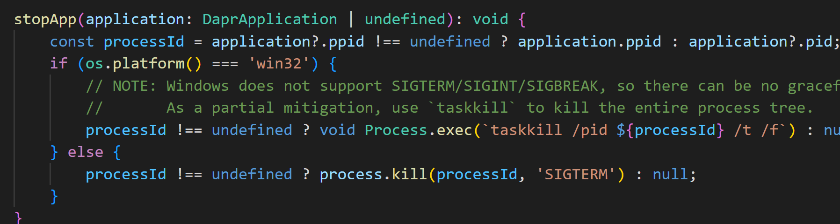
源码解析 – 停止应用
Notes:
Dapr Sidecar 和 Dapr应用一起被停止

Slide 26
参与开源的经验
寻找适合自己的项目
建立清晰的愿景和目标
学会与他人合作
Notes:
1. 首先，作为一个开发者，参与开源项目可以帮助我们不断提高技能、扩展视野和交流思想。但是，找到适合自己的项目是一个挑战，因为开源世界是如此之大，充满了各种各样的项目。因此，建立一个清晰的愿景和目标是很重要的。
我们可以从自己的兴趣和技能出发，找到与自己相关的项目，并了解项目的技术栈、社区活跃度、文档质量等方面。另外，我们也可以通过社交网络、开源会议和邮件列表等途径了解项目的最新动态和贡献者的反馈。
2. 一旦找到适合自己的项目，接下来就需要学会与他人合作。在开源项目中，协作和沟通是至关重要的，因为每个人都在为一个共同的目标努力。我们应该积极参与社区讨论，分享自己的经验和建议，帮助解决问题并向其他人寻求帮助。同时，我们还可以贡献代码、测试、文档等方面的工作，以增加项目的价值。
3. 最后，参与开源项目需要持续不断的努力和奉献，但是这也是一个非常有益和令人满足的经历。通过寻找适合自己的项目，建立清晰的愿景和目标，以及学会与他人合作，我们可以获得更多的知识、经验和机会，同时也可以为开源社区做出贡献。

Slide 27

问答环节

